Slide 1
МБОУ «Нагорьевская средняя общеобразовательная школа»
РЕШЕНИЕ УРАВНЕНИЙ
3-й И 4-й СТЕПЕНЕЙ
Подготовила:
учитель математики и физики Удодова Е.Д.

Slide 2
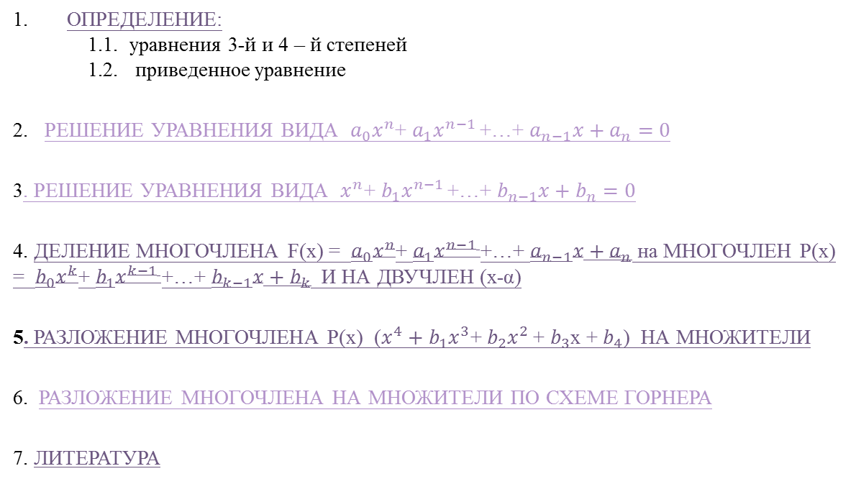
ОПРЕДЕЛЕНИЕ:
1.1. уравнения 3-й и 4 – й степеней
1.2. приведенное уравнение
2. РЕШЕНИЕ УРАВНЕНИЯ ВИДА $a_{0}x^{n}$+ $a_{1}x^{n−1 }$+…+ $a_{n−1}x+a_{n}=0$
3. РЕШЕНИЕ УРАВНЕНИЯ ВИДА $x^{n}$+ $b_{1}x^{n−1 }$+…+ $b_{n−1}x+b_{n}=0$
4. ДЕЛЕНИЕ МНОГОЧЛЕНА F(x) = $a_{0}x^{n}$+ $a_{1}x^{n−1 }$+…+ $a_{n−1}x+a_{n}$ на МНОГОЧЛЕН P(x) = $b_{0}x^{k}$+ $b_{1}x^{k−1 }$+…+ $b_{k−1}x+b_{k}$ И НА ДВУЧЛЕН (x-α)
5. РАЗЛОЖЕНИЕ МНОГОЧЛЕНА Р(x) (${x^{4}+b}_{1}x^{3}$+ $b_{2}x^{2 }$+ $b_{3}$x + $b_{4}$) НА МНОЖИТЕЛИ
6. РАЗЛОЖЕНИЕ МНОГОЧЛЕНА НА МНОЖИТЕЛИ ПО СХЕМЕ ГОРНЕРА
7. ЛИТЕРАТУРА

Slide 3
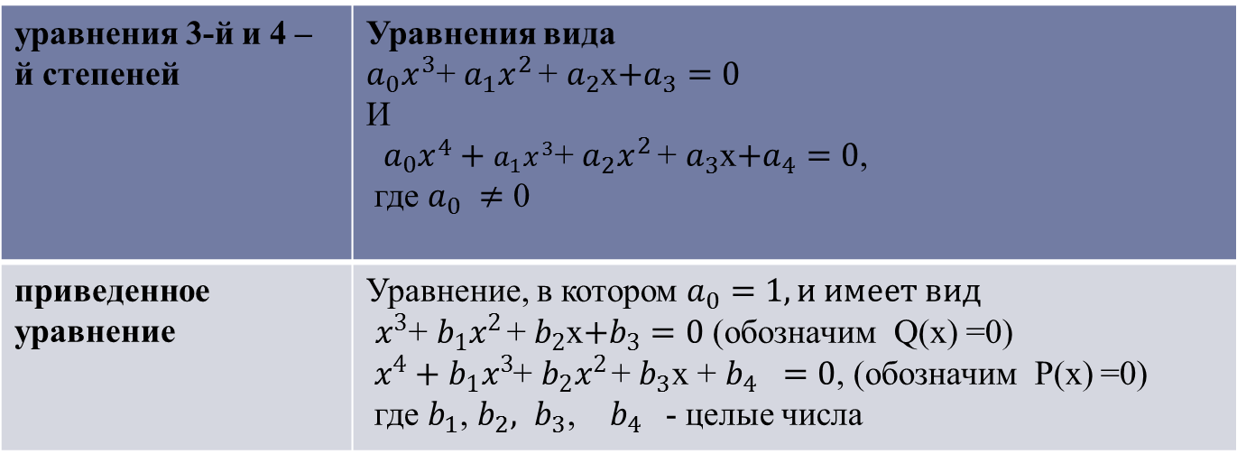
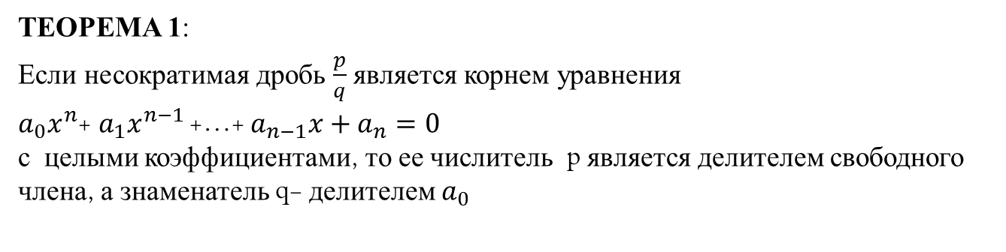
ОПРЕДЕЛЕНИЕ:
уравнения 3-й и 4 – й степеней | Уравнения вида $a_{0}x^{3}$+ $a_{1}x^{2 }$+ $a_{2}$x$+a_{3}=0$ И ${a_{0}x^{4}+a}_{1}x^{3}$+ $a_{2}x^{2 }$+ $a_{3}$x$+a_{4}=0$, где $a_{0} ≠$ 0
приведенное уравнение | Уравнение, в котором $a_{0}=1, и имеет вид$ $x^{3}$+ $b_{1}x^{2 }$+ $b_{2}$x$+b_{3}=0$ (обозначим Q(x) =0) ${x^{4}+b}_{1}x^{3}$+ $b_{2}x^{2 }$+ $b_{3}$x + $b_{4} =0$, (обозначим P(x) =0) где ${b_{1}\text{,} b_{2}, b_{3}\text{, }b_{4}}_{ }$ - целые числа
ТЕОРЕМА 1:
Если несократимая дробь $\frac{p}{q}$ является корнем уравнения
$a_{0}x^{n}$+ $a_{1}x^{n−1 }$+…+ $a_{n−1}x+a_{n}=0$
с целыми коэффициентами, то ее числитель p является делителем свободного члена, а знаменатель q- делителем $a_{0}$

Slide 4
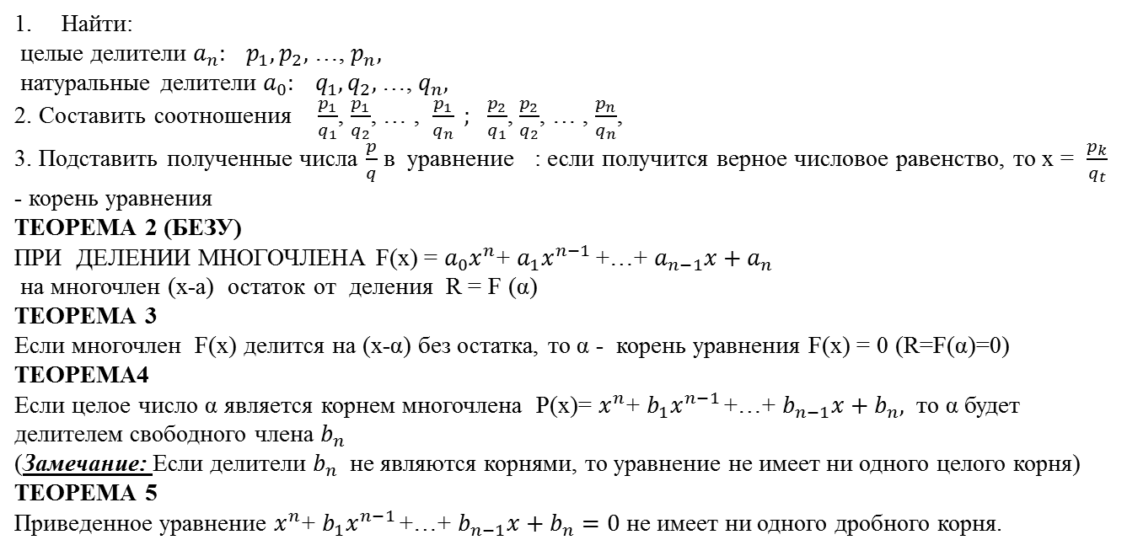
РЕШЕНИЕ УРАВНЕНИЯ ВИДА $a_{0}x^{n}$+ $a_{1}x^{n−1 }$+…+ $a_{n−1}x+a_{n}=0$
Найти:
целые делители $a_{n}: p_{1}, p_{2},$…, $p_{n},$
натуральные делители $a_{0}: q_{1}, q_{2},$…, $q_{n},$
2. Составить соотношения $\frac{p_{1}}{q_{1}}$, $\frac{p_{1}}{q_{2}}$, … , $\frac{p_{1}}{q_{n}} ;$ $\frac{p_{2}}{q_{1}}$, $\frac{p_{2}}{q_{2}}$, … , $\frac{p_{n}}{q_{n}}$,
3. Подставить полученные числа $\frac{p}{q}$ в уравнение : если получится верное числовое равенство, то х = $\frac{p_{k}}{q_{t}}$ - корень уравнения
ТЕОРЕМА 2 (БЕЗУ)
ПРИ ДЕЛЕНИИ МНОГОЧЛЕНА F(x) = $a_{0}x^{n}$+ $a_{1}x^{n−1 }$+…+ $a_{n−1}x+a_{n}$
на многочлен (x-a) остаток от деления R = F (α)
ТЕОРЕМА 3
Если многочлен F(x) делится на (x-α) без остатка, то α - корень уравнения F(x) = 0 (R=F(α)=0)
ТЕОРЕМА4
Если целое число α является корнем многочлена P(x)= $x^{n}$+ $b_{1}x^{n−1 }$+…+ $b_{n−1}x+b_{n},$ то α будет делителем свободного члена $b_{n}$
(Замечание: Если делители $b_{n}$ не являются корнями, то уравнение не имеет ни одного целого корня)
ТЕОРЕМА 5
Приведенное уравнение $x^{n}$+ $b_{1}x^{n−1 }$+…+ $b_{n−1}x+b_{n}=0$ не имеет ни одного дробного корня.

Slide 5
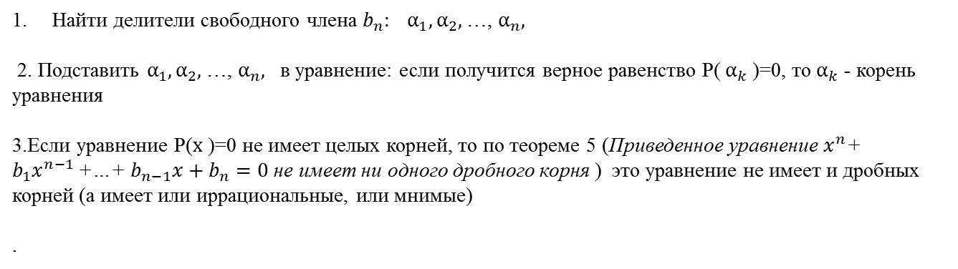
РЕШЕНИЕ УРАВНЕНИЯ ВИДА $x^{n}$+ $b_{1}x^{n−1 }$+…+ $b_{n−1}x+b_{n}=0$
Найти делители свободного члена $b_{n}: α_{1}, α_{2},$…, $α_{n},$
2. Подставить $α_{1}, α_{2},$…, $α_{n},$ в уравнение: если получится верное равенство P(${ α}_{k}$)=0, то${ α}_{k}$ - корень уравнения
3.Если уравнение P($х$)=0 не имеет целых корней, то по теореме 5 (Приведенное уравнение $x^{n}$+ $b_{1}x^{n−1 }$+…+ $b_{n−1}x+b_{n}=0$ не имеет ни одного дробного корня ) это уравнение не имеет и дробных корней (а имеет или иррациональные, или мнимые)
.

Slide 6
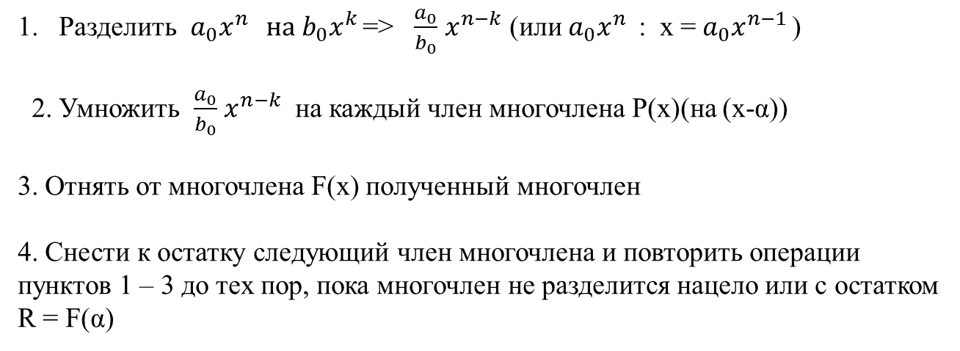
ДЕЛЕНИЕ МНОГОЧЛЕНА F(x) = $a_{0}x^{n}$+ $a_{1}x^{n−1 }$+…+ $a_{n−1}x+a_{n}$ на МНОГОЧЛЕН P(x) = $b_{0}x^{k}$+ $b_{1}x^{k−1 }$+…+ $b_{k−1}x+b_{k}$ И НА ДВУЧЛЕН (x-α)
Разделить $a_{0}x^{n } на b_{0}x^{k }$=> $\frac{a_{0}}{b_{0}}$ $x^{n−k}$ (или $a_{0}x^{n }$ : х = $a_{0}x^{n−1 }$)
2. Умножить $\frac{a_{0}}{b_{0}}$ $x^{n−k}$ на каждый член многочлена P(x)(на (x-α))
3. Отнять от многочлена F(x) полученный многочлен
4. Снести к остатку следующий член многочлена и повторить операции пунктов 1 – 3 до тех пор, пока многочлен не разделится нацело или с остатком R = F(α)

Slide 7
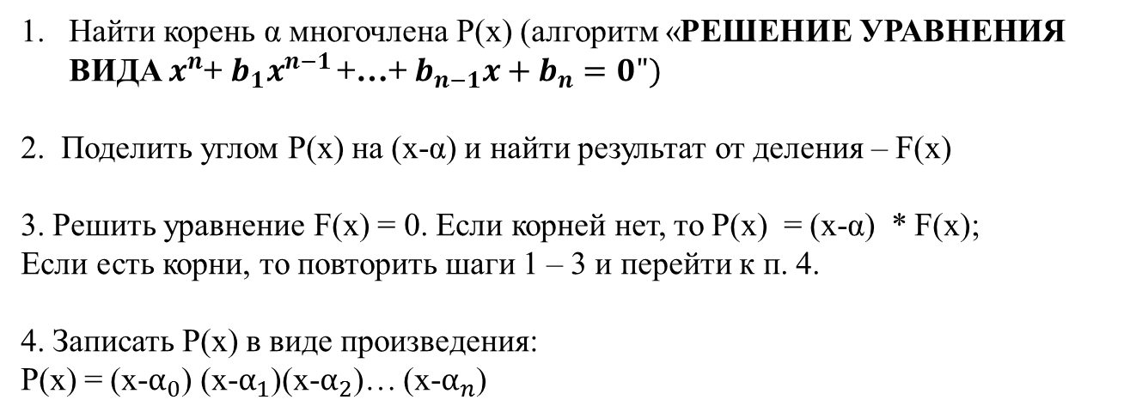
РАЗЛОЖЕНИЕ МНОГОЧЛЕНА Р(x) (${x^{4}+b}_{1}x^{3}$+ $b_{2}x^{2 }$+ $b_{3}$x + $b_{4}$)
НА МНОЖИТЕЛИ
Найти корень α многочлена P(x) (алгоритм «РЕШЕНИЕ УРАВНЕНИЯ ВИДА $x^{n}$+ $b_{1}x^{n−1 }$+…+ $b_{n−1}x+b_{n}=0")$
2. Поделить углом P(x) на (x-α) и найти результат от деления – F(x)
3. Решить уравнение F(x) = 0. Если корней нет, то P(x) = (x-α) * F(x);
Если есть корни, то повторить шаги 1 – 3 и перейти к п. 4.
4. Записать P(x) в виде произведения:
P(x) = (x-$α_{0}$) (x-$α_{1}$)(x-$α_{2}$)… (x-$α_{n}$)

Slide 8
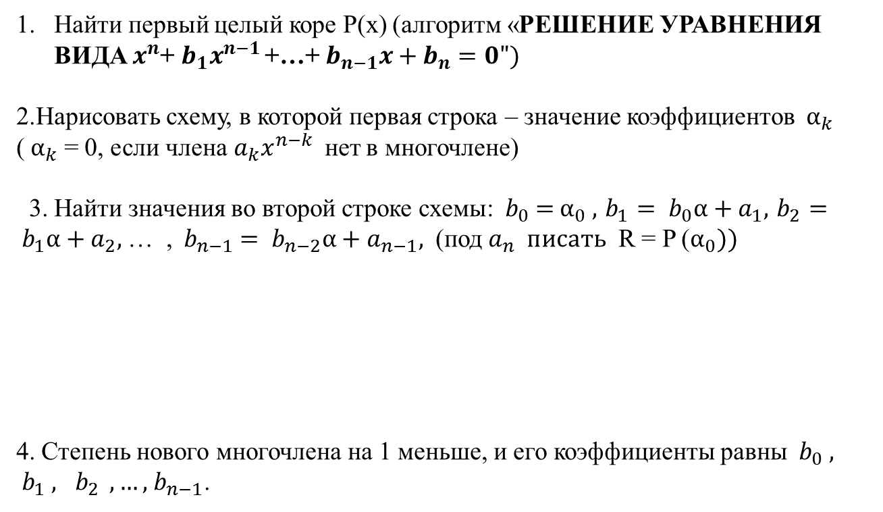
РАЗЛОЖЕНИЕ МНОГОЧЛЕНА НА МНОЖИТЕЛИ ПО СХЕМЕ ГОРНЕРА
Найти первый целый коре P(x) (алгоритм «РЕШЕНИЕ УРАВНЕНИЯ ВИДА $x^{n}$+ $b_{1}x^{n−1 }$+…+ $b_{n−1}x+b_{n}=0")$
2.Нарисовать схему, в которой первая строка – значение коэффициентов ${ α}_{k}$ (${ α}_{k}$ = 0, если члена $a_{k}x^{n−k }$ нет в многочлене)
3. Найти значения во второй строке схемы: ${ b}_{0} ={ α}_{0} , { b}_{1} ={ b}_{0}α+a_{1}, { b}_{2} ={ b}_{1}α+a_{2},$… , ${ b}_{n−1} ={ b}_{n−2}α+a_{n−1},$ (под $a_{n} писать$ R = P ($α_{0}))$
4. Степень нового многочлена на 1 меньше, и его коэффициенты равны ${ b}_{0} ,$ ${ b}_{1} {, b}_{2} , …,{ b}_{n−1}$.
 | $${ a}_{0}$$ | + ${ a}_{1}$ | $${ a}_{2}$$ | … | $${ a}_{n−1}$$ | $${ a}_{n}$$
α | $${ b}_{0}$$ | $${ b}_{1} ={ b}_{0}α+a_{1}$$ | $${ b}_{2} ={ b}_{1}α+a_{2}$$ | … | $${ b}_{n−1} ={ b}_{n−2}α+a_{n−1}$$ | R = P ($α_{0})$

Slide 9
ЛИТЕРАТУРА
Алгоритмы- ключ к решению задач по алгебре 10-11 классы. Кн. Для учащихся общеобразоват. Учреждений. В 2 ч. Ч.1/ Ж.Н. Михайлова. – М.: Просвещение, 2009.-272с. : ил.- (Успешный старт). – ISBN 978-5-09-017005-5

